Slide 1
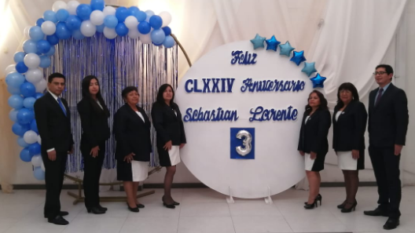
I.E “SEBASTIÁN LORENTE”
“AÑO DE LA UNIVERSALIZACIÓN
DE LA SALUD”
COMPARTIENDO EXPERIENCIAS EXITOSAS
TERCER GRADO

Slide 2
CANTIDAD DE ESTUDIANTES QUE SE ATIENDE
238
PLATAFORMAS VIRTUALES EDUCATIVOS
WHATSAPP
Correo electrónico
G SUITE (GOOGLE MEET -DRIVE – CLASSROOM)
QUIZIZZ (Se desenvuelve en los entornos virtuales generados por las TIC)

Slide 5
PLANIFICACIÓN
Semana 35 y 36

Slide 6
“Nuestros sueños como medio de expresión al bicentenario”
En la IE “Sebastián Lorente” los estudiantes del tercer grado tenemos la necesidad de conocer a las peruanas y los peruanos ya que estamos a puertas de celebrar el bicentenario, es decir, 200 años desde que se proclamó la independencia del Perú. Es momento de hacer una pausa para reflexionar sobre el sentido de la conmemoración de este hecho histórico y trascendente, y plantear nuestros sueños y desafíos para contribuir con el desarrollo de nuestro país de Huancayo.
Para ello nos planteamos los siguientes retos: ¿Qué celebramos en el bicentenario? ¿Qué sueños y desafíos podemos plantear para el bicentenario del Perú? ¿Cómo podemos expresar nuestros sueños y anhelos a través de la música y el arte? ¿Cómo difundiremos este acontecimiento?
Para ayudarte a enfrentar el reto de esta semana, realizarás las siguientes actividades:
Leerás un texto relacionado con la conmemoración del bicentenario de nuestra independencia; reconocerás de qué trata; indicarás para qué se ha escrito y opinarás sobre su contenido.
Describirás los principales acontecimientos ocurridos durante el proceso de la independencia del Perú y reconocerás su importancia al conmemorar el bicentenario.
Resolverás situaciones problemáticas relacionadas con equivalencias.
Leerás una narración para conocer más sobre las tradiciones y creencias de la población, como parte de su cultura; luego, explicarás para qué fue escrito y emitirás una opinión a partir de la información que proporciona el texto.
Desde Arte y Cultura, conocerás la letra de dos canciones patrióticas del Perú: “La Chicha”, perteneciente a la época de la independencia, y el “Himno del Bicentenario”, que acaba de ser creado con motivo de las celebraciones de este acontecimiento. Estas canciones te servirán de inspiración para crear un dibujo en un mural, en el que plasmarás tus anhelos y sueños para el Perú.
Conocerás de qué manera las cualidades de las peruanas y los peruanos les han permitido contribuir con el desarrollo del país y cómo tú, también, lo puedes hacer.
Elaborarás una propuesta para el uso responsable de los recursos de tu comunidad en beneficio de la convivencia entre las personas.
Emplearás estrategias en la resolución de problemas relacionados con la equivalencia entre cantidades y explicarás el proceso de resolución.
Escribirás un texto para dar a conocer tus cualidades y deseos, y cómo quisieras ver a tu país en su bicentenario para compartirlo con tus compañeras y compañeros con ayuda de tu profesora o profesor.
¡Al término de esta semana, expresarás tus sueños y anhelos para el país en un mural utilizando herramientas artísticas!
SITUACION
RETO
ACTIVIDADES
PRODUCTO

Slide 7
FICHA DE PLANIFICACIÓN DE ACTIVIDADES DE APRENDIZAJE
Semana |  |  |  |  | 35 |  |  | Día |  |  | 4 | Experiencia de aprendizaje: Nuestros sueños como medio de expresión al Bicentenario
Tema/Nombre de la Actividad desarrollada en la estrategia Aprendo en casa |  |  |  |  |  |  |  |  |  |  | Nuestros productos en la balanza
DOCENTES |  |  |  | Docentes de 3er Grado |  |  |  |  |  |  | GRADO Y SECCION |  |  |  |  | 3° A, B, C, D, E, F y G |  |  |  |  | FECHA | Jueves 03/12/2020
PROPÓSITOS Y EVIDENCIAS DE APRENDIZAJE
ÁREA |  | Competencia y capacidad |  |  |  |  |  |  | Propósitos o metas |  | Propósitos o metas |  |  | Desempeños y Criterios |  |  |  |  | Evidencias de aprendizaje
Matemática |  | Resuelve problemas de regularidad, equivalencia y cambio. Traduce datos y condiciones a expresiones algebraicas y gráficas. Comunica su comprensión sobre las relaciones algebraicas. Usa estrategias y procedimientos para encontrar equivalencias y reglas generales. Argumenta afirmaciones sobre relaciones de cambio y equivalencia. |  |  |  |  |  |  | Emplear estrategias para equilibrar una balanza y explicar la equivalencia con una operación en situaciones cotidianas. Explicar las condiciones del equilibrio en una balanza |  | Emplear estrategias para equilibrar una balanza y explicar la equivalencia con una operación en situaciones cotidianas Explicar las condiciones del equilibrio en una balanza |  |  | Establece relaciones de equivalencias entre dos grupos de hasta veinte objetos y las trasforma en igualdades que contienen adiciones, sustracciones o multiplicaciones. Equilibrar los platillos de la balanza, agregando o quitando pesas de los platillos. Representar las equivalencias con operaciones numéricas. Explicar que una equivalencia consiste en tener la misma cantidad de kilogramos en ambos lados de la balanza. |  |  |  |  | Evidencia 1 y 2: Equilibrar los platillos de la balanza, agregando o quitando pesas de los platillos (Fotografía). Evidencia 3: Representar las equivalencias con operaciones numéricas (Fotografía). Evidencia 4: Explicar que una equivalencia consiste en tener la misma cantidad de kilogramos en ambos lados de la balanza. (Fotografía).
ENFOQUES TRANSVERSALES |  |  |  |  |  |  |  |  | VALOR |  | VALOR |  |  | ACTITUDES O ACCIONES OBSERVABLES
Enfoque de atención a la diversidad |  |  |  |  |  |  |  |  | Responsabilidad |  | Responsabilidad |  |  | Los estudiantes presentan sus evidencias del día a la hora acordada.
COMPETENCIAS TRANSVERSALES
Se desenvuelve en los entornos virtuales generados por las TIC |  |  |  |  |  |  |  |  |  |  |  |  | Gestiona su aprendizaje de manera autónoma
MEDIOS A UTILIZAR PARA LA INTEGRACIÓN DOCENTE- ESTUDIANTE
Llamad telefónica |  |  | WhatsApp | WhatsApp |  | X | Mensaje de texto |  |  |  |  |  | Facebook |  | Herramientas virtuales de comunicación |  |  | Otros Especificar

Slide 9
Análisis devidencia

Slide 10
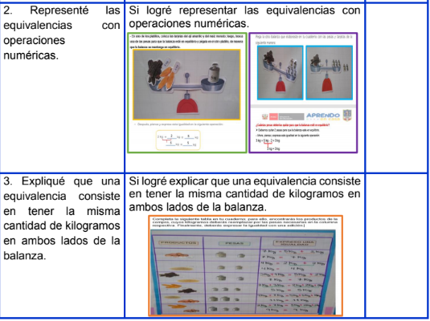

Slide 11
REVISIÓN DE EVIDENCIAS – S35 D4 – ÁREA: MATEMÁTICA

Slide 13
RETROALIMENTACIÓN A TRAVÉS DE VIDEO LLAMADAS

Slide 14
Coordinación con los padres de familia
Realizamos reuniones de coordinación o de información pedagógica con los padres de familia mediante zoom, meet, vídeo llamadas y el WhatsApp
Las reuniones con los padres los realizamos en horarios y días previa coordinación de acuerdo a las necesidades.

Slide 15
Desarrollo de actitudes positivas en los estudiantes
Al iniciar las clases virtuales se saluda con amabilidad, preguntando como están, como se sienten, como esta su familia.
Se estableció acuerdos de convivencia con la participación de los estudiantes, para el desarrollo de las clases virtuales y el cumplimiento de las actividades.
Se puso en practica sus deberes y derechos para fortalecer su autonomía y desenvolvimiento al realizar sus actividades de aprendizaje.

Slide 16
CONCLUSIONES
Se logro atender al 99.2% de estudiantes en la modalidad “REMOTA APRENDO EN CASA”
A pesar de la situación que estamos viviendo los maestros del grado singuen brindando una educación de calidad comprometidos con la educación de la niñez y acordes a las exigencias de la situación que estamos viendo.
Los maestros y estudiantes se han ido empoderando en la utilización de diversas herramientas virtuales en el desarrollo de las actividades “APRENDO EN CASA”
En la mayoría de los estudiantes se logro desarrollar su autonomía en la participación del desarrollo de las actividades “APRENDO EN CASA”
La mayoría de padres de familia se han familiarizado con las clases a distancia brindando el apoyo a sus hijos guiado por la orientación de los maestros o maestras.

Slide 17
Logros | Dificultades | Oportunidades de mejora
Atender al 99.2% de estudiantes en la modalidad “REMOTA APRENDO EN CASA” | Algunos estudiantes no cuenta con internet banda ancha | Los padres cuentan con celular con internet.
Los estudiante se empoderaron de las diversas plataformas virtuales para desarrollar sus actividades “APRENDO EN CASA” | Problemas de conectividad por el acceso a internet. Equipos de Celulares con aplicaciones básicas. Por familia cuentan con un solo celular el que tienen que compartir entre hermanos el cual le dificulta al envió de evidencias. | Concientizar a los padres la importancia de contar con recursos tecnológicos como: celulares, computadores, etc que les permita desenvolverse en los entornos virtuales de manera apropiada.
La retroalimentación se realizo en forma constante y personalizadas a los estudiantes que lo requieran. | Que los niños permanecen mayor tiempo solos porque los padres, al salir a trabajar llevan sus celulares, llevándose a cabo la retroalimentación en las noches. | Establecer horarios de atención a la retroalimentación con cada estudiante o grupal. Que los maestros utilicen plataformas virtuales para acompañar a los estudiantes en el desarrollo de las actividades.
Reuniones colegiadas para coordinar acciones sobre la estrategia de “APRENDO EN CASA”

Slide 18
G -SUITE
G Suite es una suite poderosa de herramientas online - 100% web - para mensajería y colaboración que satisfacen las necesidades fundamentales de la empresa, incrementan la productividad y reduce costos, todas estas herramientas están hospedadas en la infraestructura de alta seguridad y disponibilidad de Google, no se requiere hardware o software y solo requiere una administración mínima, con esto puedes ahorrar mucho tiempo y reducir los costos para tu negocio.

Slide 19
QUIZZIZ
Quizizz es una aplicación para crear preguntas personalizadas de manera lúdica y divertida, similar al Kahoot, donde el docente genera las preguntas en la web y le proporciona al alumnado la página web y el código del cuestionario para responder desde un ordenador o dispositivo móvil

